Slide 1
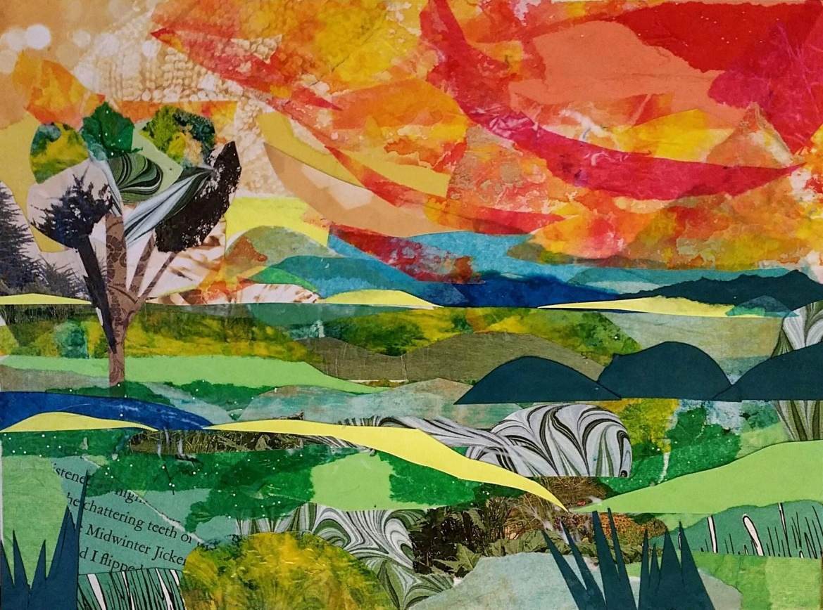
«Коллаж, как арттерапевтическая техника в работе педагога- психолога»
МАСТЕР- КЛАСС

Slide 2
Само слово коллаж происходит от французского collage – наклеивание – техника создания картины или графического произведения путем применения различных наклеек из плоских (фотографии, билеты, ткани, вырезки из газет и цветной бумаги и т.д.) или объемных (проволока, дерево, веревки, металл) материалов, объединенных определенной темой.

Slide 3
Для чего используют коллажирование
раскрытие творческого потенциала;
повышение самооценки;
диагностика психологического состояния;
выявление проблемных ситуаций;
самовыражение через внутреннюю работу с личностью;
избавление от стресса, эмоциональной разрядки;
решение личностных и межличностных конфликтов;
решение конкретных психологических проблем;
развитие познавательных процессов;
улучшения командного духа в коллективе.

Slide 4
Основные виды коллажей
Коллаж из скотча (скотчевая техника)

Slide 5
Коллаж флористический

Slide 6
Рисуночный коллаж

Slide 7
Коллаж из древесного спила

Slide 8
Коллаж из цветной бумаги (конструктивная техника)

Slide 9
Коллаж из древесного спила

Slide 10
Коллаж из шпатлевки

Slide 11
Коллаж из монтажной пены

Slide 12
Коллаж из рваной бумаги, журналов, газет

Slide 13
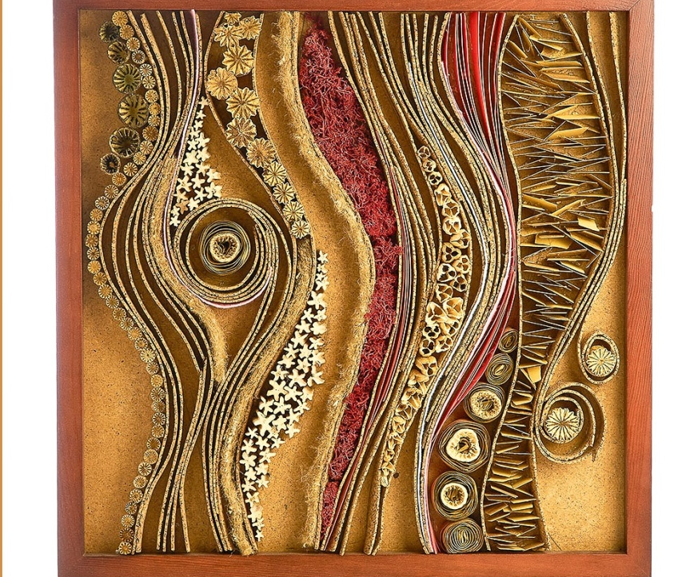
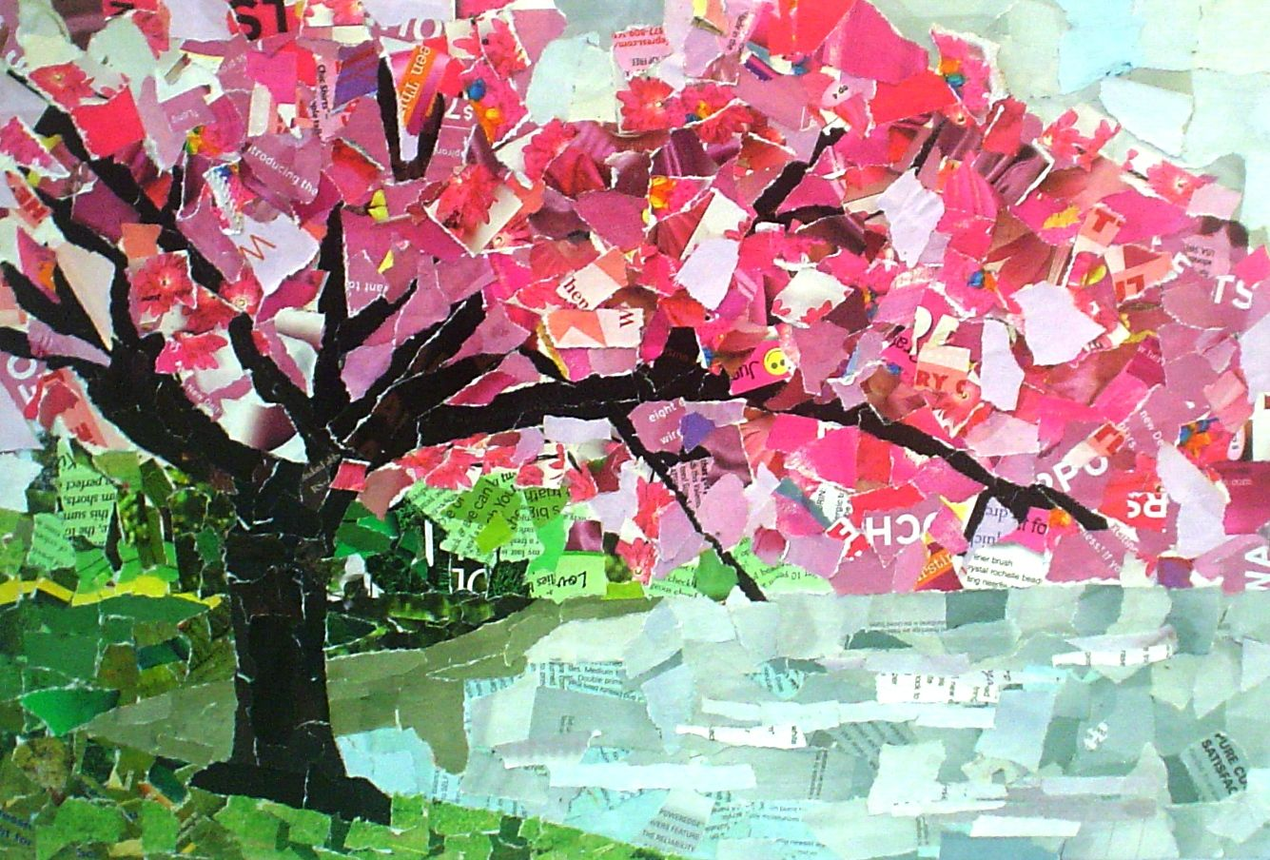
Таким образом, арт-техника коллажа может применяться в психологической работе с личностью или группой, с различным уровнем подготовки и предполагает неограниченное количество тем и возможностей.

